Slide 1
😉
KHOA HỌC TỰ NHIÊN 7
ST

Slide 2
HOẠT ĐỘNG KHỞI ĐỘNG
Câu 1: Nội dung nào sau đây không thuộc về Định luật phản xạ ánh sáng:
A. Góc phản xạ bằng góc tới
B. Tia phản xạ nằm trong mặt phẳng chứa
tia tới và pháp tuyến tại điểm tới
C. Phương của tia tới xác định
bằng góc SIN=I là góc tới
D. Góc phản xạ nhỏ hơn góc tới

Slide 3
HOẠT ĐỘNG KHỞI ĐỘNG
Câu 2: Chiếu một tia tới lên một gương phẳng với góc tới i = 30º.
Trong các câu sau đây thì câu nào sai?
A. Góc phản xạ i’ = 30º
B. i’ + b = 90º
C. i + i’ = 30º
D. a = b = 60º

Slide 4
HOẠT ĐỘNG KHỞI ĐỘNG
Câu 3: Chọn một phát biểu đúng về mối liên hệ giữa tia tới và tia phản xạ?
A. Khi tia tới có góc tới i = 0º thì tia phản xạ có phương trùng với tia tới.
B. Khi tia tới có góc tới i = 45º thì tia phản xạ có phương vuông góc
với tia tới.
.
C. Khi tia tới có góc tới i = 90º thì tia phản xạ gần như thẳng hàng với
tia tới.
D. Tất cả đều đúng

Slide 5
HOẠT ĐỘNG KHỞI ĐỘNG
Câu 4: Chiếu một tia sáng lên một gương phẳng ta thu được một tia phản xạ tạo với tia tới một góc 40°. Góc tới có giá trị nào sau đây?
A. 40°
B. 20°
C. 60°
D. 80°

Slide 6
HOẠT ĐỘNG KHỞI ĐỘNG
Câu 5: Chiếu một tia sáng vuông góc với mặt một gương phẳng. Góc phản xạ r có giá trị nào sau đây?
A. 90 °
B. 45 °
C. 0 °
D. °180 °

Slide 7


Quan sát hình ảnh
Hồ Gươm
Xe cứu thương

Slide 8


Chương 5: Ánh sáng
BÀI 17: ẢNH CỦA VẬT TẠO BỞI GƯƠNG PHẲNG
KHOA HỌC TỰ NHIÊN 7
Giáo viên:
Lâm Thị Hạnh
2 0 2 2

Slide 9
NỘI DUNG BÀI HỌC
I
Ảnh của vật qua gương phẳng
II
Tính chất ảnh của vật qua gương phẳng
III
Dựng ảnh của vật qua gương phẳng

Slide 10
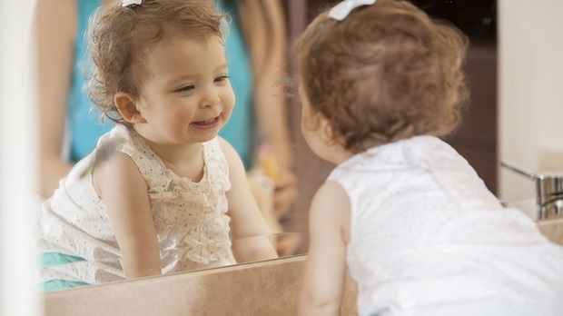
I. Ảnh của vật qua gương phẳng
Hình của vật nhìn thấy trong gương phẳng được gọi là ảnh của vật qua gương phẳng.

Slide 11
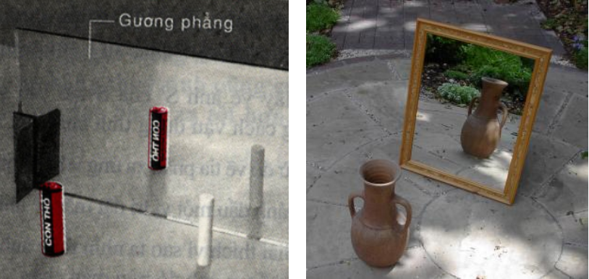
II. Tính chất ảnh của vật qua gương phẳng
So sánh ảnh quan sát trong gương và vật

Slide 12
II. Tính chất ảnh của vật qua gương phẳng
1. Dự đoán
Có thể thu được ảnh qua gương phẳng trên màn chắn không?
Ảnh tạo bởi gương phẳng không hứng được trên màn chắn
Hồ Gươm

Slide 13
II. Tính chất ảnh của vật qua gương phẳng
1. Dự đoán
Khoảng cách từ ảnh tới gương bằng khoảng cách từ vật tới gương phẳng
Khoảng cách từ ảnh đến gương phẳng có bằng khoảng cách từ vật đến gương phẳng không?
Hồ Gươm

Slide 14
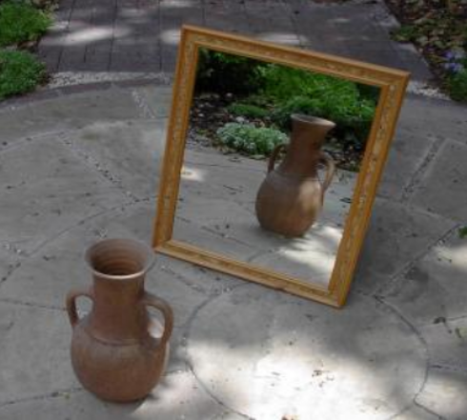
II. Tính chất ảnh của vật qua gương phẳng
1. Dự đoán
So sánh độ lớn của ảnh và độ lớn của vật
Độ lớn của ảnh bẳng độ lớn của vật

Slide 15
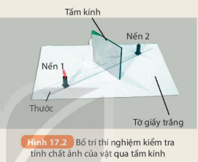
2. Thí nghiệm kiểm tra
Khám phá tính chất của ảnh tạo bởi gương phẳng bằng thí nghiệm
và hoàn thành phiếu học tập số 1

Slide 16


Thảo luận
Nhiệm vụ:
Xác định dụng cụ thí nghiệm
Tiến hành thí nghiệm
Hoàn thành phiếu học tập số 1

Slide 17
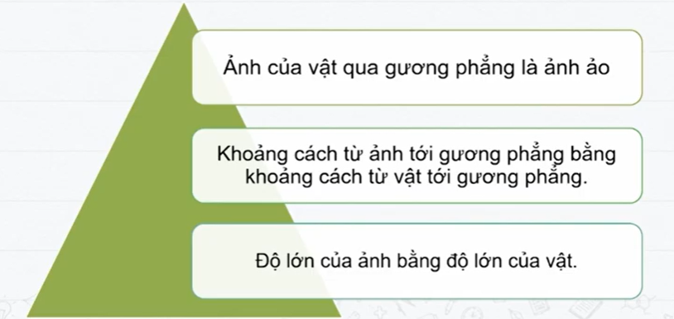
KẾT LUẬN

Slide 18
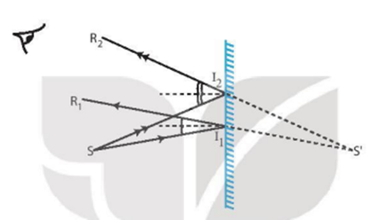
III. Dựng ảnh của vật qua gương phẳng
1. Dựng ảnh của một điểm sáng
Đọc thông tin SGK thực thiện theo yêu cầu của GV. Hoàn thiện phiếu học tập số 2 vào bảng phụ

Slide 19
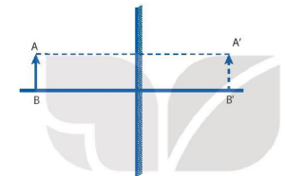
III. Dựng ảnh của vật qua gương phẳng
2. Dựng ảnh của một vật qua gương phẳng
- Lấy A’ đối xứng với A qua gương;
B’ đối xứng với B qua gương.
- Nối A’B’ bằng nét đứt
A’B’ là ảnh của AB qua gương

Slide 20
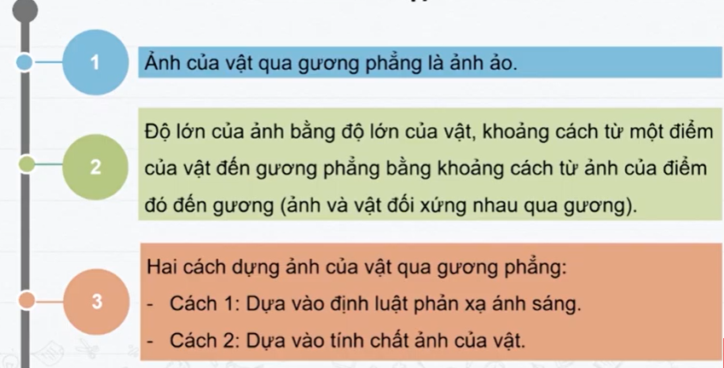
ÔN TẬP

Slide 21
LUYỆN TẬP
Câu 1: Chọn câu trả lời đúng
Khi soi gương, ta thấy
A
Ảnh ảo ở sau gương.
B
Ảnh thật ở sau gương
C
Ảnh thật ở trước gương
D
Ảnh ảo ở trước gương

Slide 22
LUYỆN TẬP
Câu 2: . Đặt một vật cách gương phẳng 4cm sẽ cho ảnh ảo cách gương một khoảng là:
A
2 cm
B
16 cm
C
8 cm
D
4 cm

Slide 23
LUYỆN TẬP
Câu 3: Chỉ ra phát biểu sai. Ảnh của vật qua gương phẳng
A
Là ảnh ảo, kích thước càng lớn khi vật càng gần gương phẳng.
B
Là ảnh ảo, đối xứng với vật qua gương phẳng.
Là ảnh ảo, kích thước càng lớn khi vật càng gần gương phẳng.
C
D
Là ảnh ảo, khoảng cách từ ảnh tới gương bằng khoảng cách từ vật đến gương.

Slide 24
LUYỆN TẬP
Câu 4 .Một ngọn nến cao 10 cm đặt trước gương phẳng, ảnh của ngọn nến cao:
A
5 cm
B
20 cm
C
15 cm
D
10 cm

Slide 25
LUYỆN TẬP
Câu 5: Ảnh của vật tạo bởi gương phẳng là:
A
Ảnh thật, hứng được trên màn
B
Ảnh ảo, hứng được trên màn.
C
Ảnh ảo, không hứng được trên màn.
D
Ảnh thật, không hứng được trên màn

Slide 26

VẬN DỤNG
Chế tạo được kính tiềm vọng, trình bày nguyên lý hoạt động của kính tiềm vọng.

Slide 27
NHIỆM VỤ VỀ NHÀ
- Học bài.
- Làm bài tập

Slide 28
😉
CẢM ƠN CÁC EM ĐÃ LẮNG NGHE!

